Slide 1
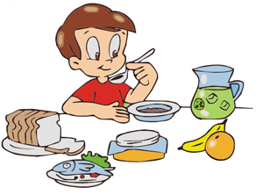
Nutrimentos necesarios para el niño preescolar
EQUIPO 2.
ESCUELA NORMAL DE EDUCACIÓN PREESCOLAR
CURSO: Desarrollo Físico y Salud
Docente: Silvia Erika Sagahón Solís
Tania Libertad Hernández Rivera
Dalila Luna Pérez
Julissa Marcela Puente Covarrubias
Karla Abigail Santana Benavides

Slide 2
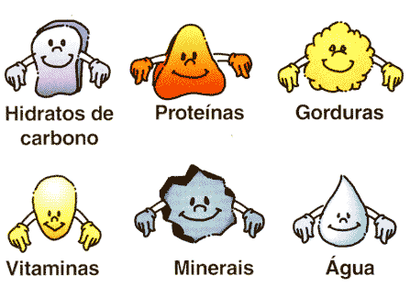
¿Qué son los nutrimentos?
Los nutrimentos son sustancias químicas que forman parte de los alimentos. El organismo los utiliza para su desarrollo, mantenimiento y funcionamiento. Además proporcionan energía al cuerpo.

Slide 3
Los nutrientes se clasifican en dos tipos. Ellos Son:
Macronutrientes: Estos son necesarios en grandes cantidades por el cuerpo. Es también sub-clasificar en cinco tipos.
Minerales
Vitaminas
Proteínas
Los hidratos de carbono
Grasas
Micronutrientes: Estos son los nutrientes que se necesitan en pequeñas cantidades en el cuerpo.
Agua
Bran o fibra.

Slide 4
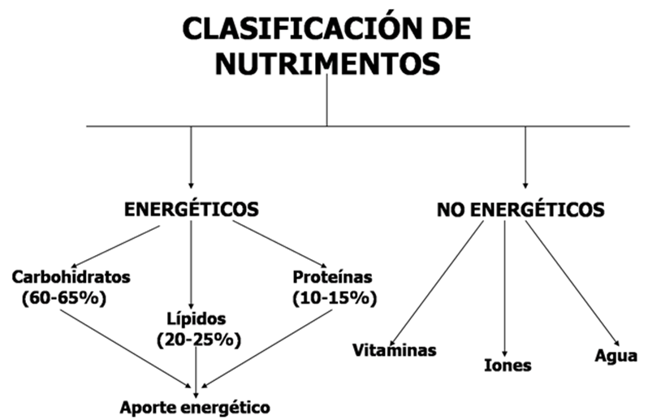
Los nutrimentos necesarios para vivir son:
Proteínas
Carbohidratos
Lípidos
Vitaminas
Minerales
Agua

Slide 5
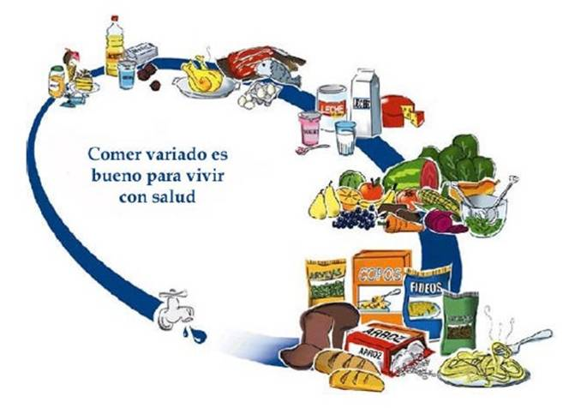
Requerimientos Nutricionales
Los requerimientos nutricionales de cada individuo dependen en gran parte de sus características genéticas y metabólicas. Sin embargo en forma general se puede considerar que los niños requieren los nutrientes necesarios para alcanzar un crecimiento satisfactorio, evitar estados de deficiencia y tener reservas adecuadas para situaciones de estrés. Una nutrición adecuada permite al niño alcanzar su potencial de desarrollo físico y mental.

Slide 6
Proteínas en la alimentación infantil
Comenzamos con las proteínas, necesarias para el crecimiento y esenciales para la vida. No por nada su nombre proviene del griego protos, que significa el primero. Son imprescindibles para un correcto funcionamiento celular y son las encargadas de formar los anticuerpos que protegen al organismo de las infecciones.
En los niños es más importante que en los adultos la ingesta de proteínas, pues están en continuo crecimiento y las usan para fabricar nuevos tejidos y aumentar la masa corporal.
Se clasifican en dos tipos: 1.Origen animal y 2. Origen vegetal
Son necesarias, pero en su justa medida. Deben suponer entre un 10% y un 15% de la dieta.

Slide 7
Hidratos de carbono, la gasolina del organismo!
Los hidratos de carbono aportan energía. Se convierten dentro del cuerpo en glucosa, un azúcar que necesitan todas las células del organismo. Al ser "quemados" proporcionan la energía necesaria para realizar las actividades diarias, por eso deben estar siempre presentes en un desayuno saludable.
Los más sanos son los conocidos como hidratos de carbono complejos, que se llaman almidones y se encuentran en los granos de cereales como el trigo, arroz, centeno, maíz, y en los tubérculos como la patata.
Los conocidos como hidratos de carbono simples son el azúcar y la sacarosa, utilizada en la industria alimentaria en productos como dulces, golosinas, bollos, mermeladas, pasteles, etc., que son los que hay que evitar.
Los hidratos de carbono son bajos en grasas y son ricos en minerales y vitaminas, especialmente del grupo B. Contienen proteínas de baja calidad, pero si combinamos las legumbres (arroz, garbanzos, lentejas, guisantes, etc.) con cereales como el arroz, o la pasta, se obtiene un plato con proteínas de alta calidad

Slide 8
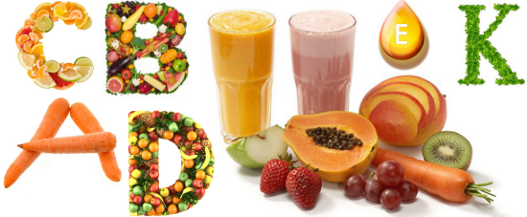
Vitaminas en la dieta infantil
Las vitaminas son sustancias naturales que se encuentran en los alimentos y son indispensables para el crecimiento, pues actúan como reguladores en los procesos metabólicos del organismo.
Un aporte de vitaminas adecuado se consigue a través de una dieta variada, y básicamente a través del consumo de frutas y verduras.
Vitamina A: necesaria para la visión y para el crecimiento. Presente en la leche entera, carnes, hígado, yema de huevo, hortalizas, frutas y verduras, especialmente las de color amarillo y naranja y verduras de hoja verde.
Vitaminas del grupo B: necesarias para el metabolismo. Presentes en carnes, vegetales, cereales y frutas.

Slide 9
Vitamina C: presente en todas las frutas frescas, sobre todo en naranjas, limones, pomelos, fresas, frambuesas, kiwi, así como verduras como el brócoli, coliflor, coles de Bruselas, los tomates y las verduras de hoja verde.
Vitamina D: puede tomarse en los alimentos o formarse en la piel por la acción de la luz solar. Es necesaria para fijar el calcio en los huesos y mineralizar el esqueleto. Se encuentra en las carnes, los pescados, sobre todo los grasos, y el huevo.
Vitamina E: es un antioxidante natural que protege del envejecimiento y la degradación de los tejidos. Se encuentra en los cereales integrales, el aceite de oliva, el aceite de girasol, las almendras, los vegetales de hoja verde (lechuga, espinaca, escarola, etc.).
Vitamina K: necesaria para los procesos de coagulación de la sangre y formación de glóbulos rojos. Se encuentra en las verduras de hoja verde, cuanto más oscura es la hoja, más cantidad de vitamina K contiene. También en el brócoli, el repollo y las coles de Bruselas, los aceites vegetales, lácteos y carnes

Slide 10
Minerales, un complemento importante
Los minerales más importantes para el crecimiento son el hierro, el calcio, potasio, y el yodo. También hay otros como el zinc, fósforo, etc.
El hierro es necesario para la formación de la sangre.
El calcio es esencial para la formación del esqueleto, por tanto el consumo de alimentos ricos en calcio es fundamental en los niños en pleno crecimiento.
El yodo es un mineral imprescindible para el desarrollo y crecimiento del niño y para regular funciones tan importantes como la frecuencia cardiaca o la temperatura corporal.
El zinc es esencial para la salud y el desarrollo del pequeño. Ayuda a la digestión.
El potasio es un mineral elemental en nuestro organismo, debido a que realiza funciones básicas como la regulación del agua dentro y fuera de las células. Esta ocupación la realiza conjuntamente con el sodio. Esencial para el correcto crecimiento del organismo y forma parte de los huesos.

Slide 11
Grasas
Las grasas son unos nutrientes contenidos en algunos alimentos y que el cuerpo utiliza para construir el tejido nervioso (que incluye el cerebro y los nervios). El cuerpo también utiliza la grasa como combustible. Si las grasas ingeridas no se queman para obtener energía ni se utilizan como componentes básicos del organismo, se almacenan en forma de células grasas o adiposas. Ésta es la manera que tiene el cuerpo de anticipar una posible situación: al almacenar grasa para el futuro, el organismo se prepara para cuando escasee el alimento.
Ingerir una cantidad suficiente de grasas es fundamental para el crecimiento y el desarrollo. Los niños pequeños necesitan una cantidad suficiente de grasa en su dieta para ayudar a que el cerebro y el sistema nervioso se desarrollen con normalidad.

Slide 12
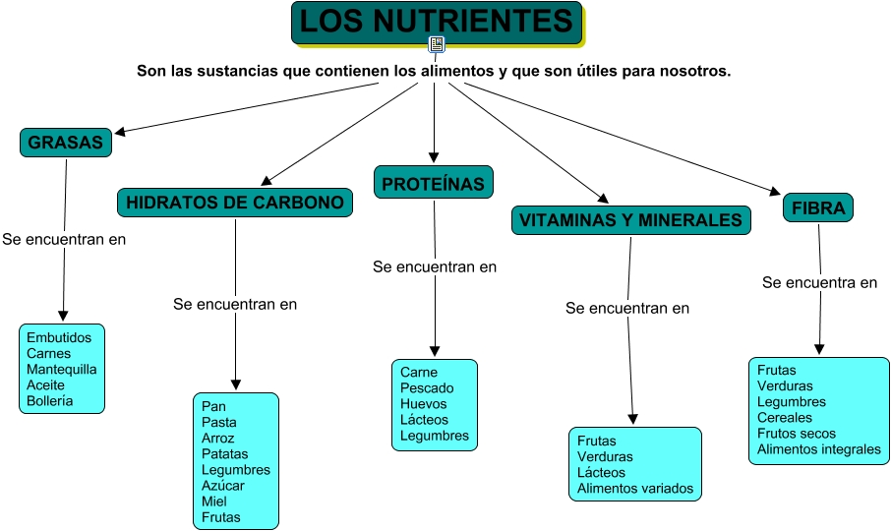

Slide 13
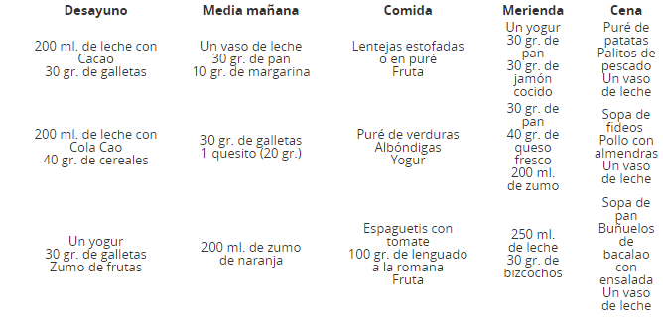
Normalmente, un niño de etapa preescolar debe consumir, en media, 1.600 calorías, siendo 50% de carbohidratos, 31% de lípidos y un 18% de proteínas.

Slide 14
BIBLIOGRAFÍA
http://enfermedadescorazon.about.com/od/alimentacion-saludable/a/Que-Son-Los-Nutrientes.htm
http://www.upch.edu.pe/ehas/pediatria/nutricion/Clase%20101%20-%207.htm
http://www.guiainfantil.com/salud/alimentacion/preescolar.htm
http://guidewhat.com/belleza/7-tipos-de-nutrientes-y-sus-beneficios.php
http://www.bebesymas.com/alimentacion-para-bebes-y-ninos/los-nutrientes-en-la-alimentacion-infantil-hidratos-de-carbono-proteinas-vitaminas-y-minerales
http://kidshealth.org/es/parents/fat-esp.html

Slide 15
GRACIAS…

